Slide 1
Taller de análisis: preguntas

Slide 2
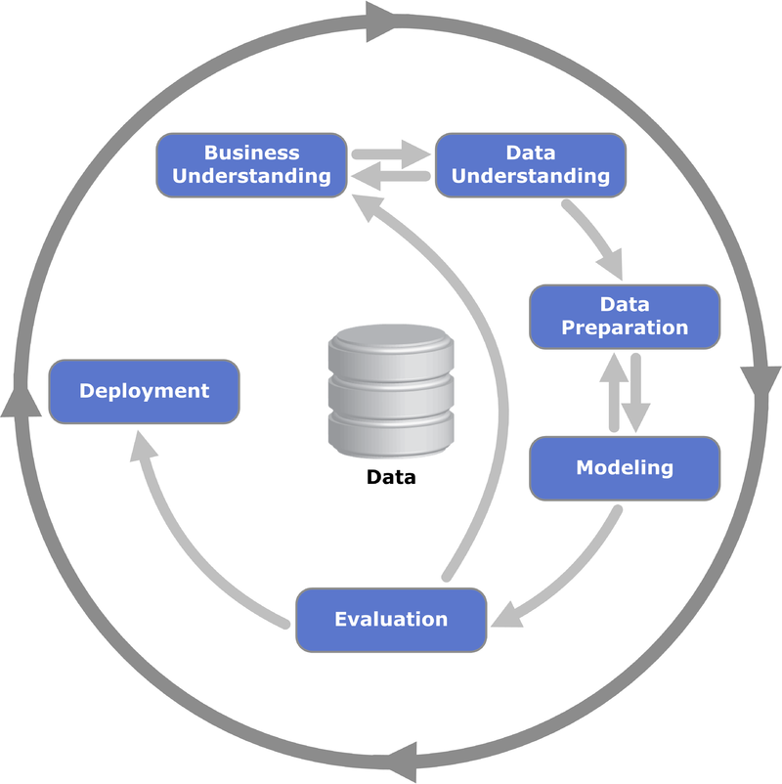
Cross Industry Standard Process for Data Mining

Slide 3
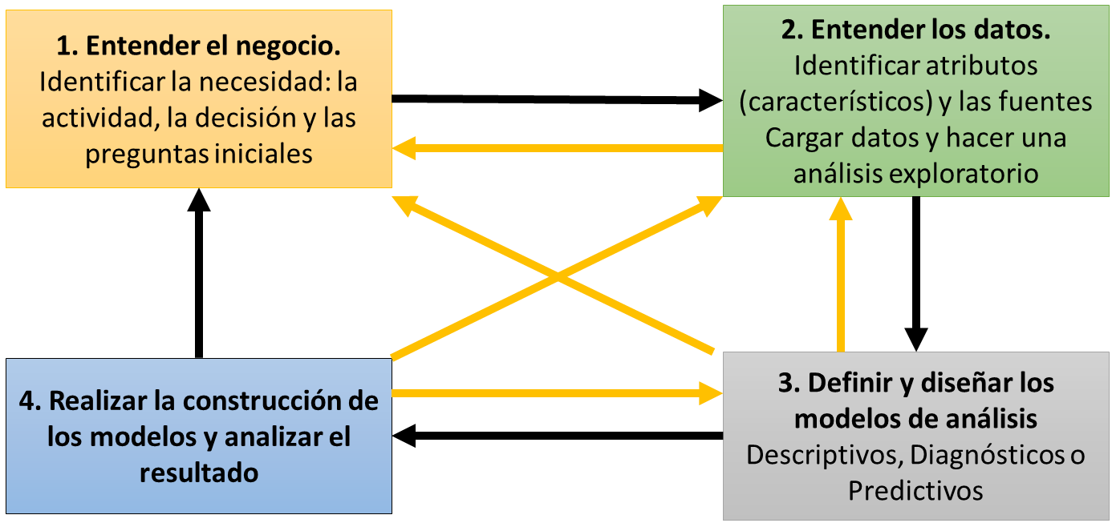
Propuesta metodológica

Slide 4
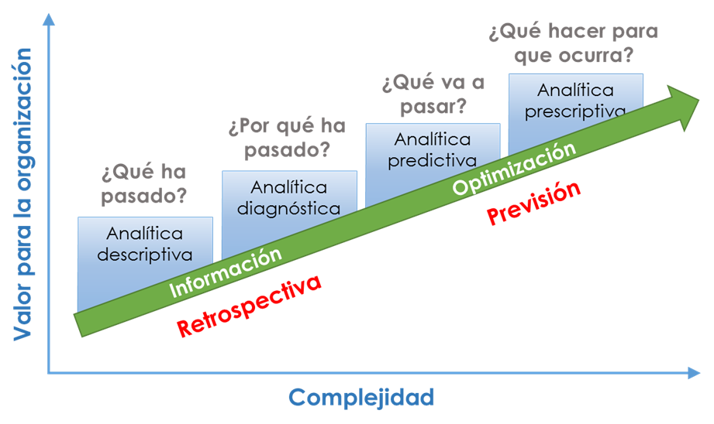
Tipos de Análisis de Datos
https://www.predictiveanalyticsworld.com/machinelearningtimes/liftoff-the-basics-of-predictive-model-deployment/12138/

Slide 5
Algunos ejemplos de Análisis de Datos con su pregunta respectiva
Si no sabe por dónde empezar, alguno de los siguientes ejemplos lo puede orientar

Slide 6
Decisiones de las entidades con análisis de datos
PQRS
¿Cuánto tiempo tomara responder esta PQRS?
¿Quién debe responder esta PQRS?
¿Es correcta la respuesta de esta PQRS?
¿Qué área es mas productiva?

Slide 7
Decisiones de las entidades con análisis de datos
Recursos Humanos
¿A quién debo contratar?
¿Qué empleado es probable que nos deje?
¿Cuánto debo compensar a las personas?
¿En qué lo debo preparar?

Slide 8
Decisiones de las entidades con análisis de datos
Jurídica
¿Este contrato este bien redactado?
¿Este contrato tiene clausula de confidencialidad?
¿Este contrato cuanto costará?
¿A que abogado le debo encargar la elaboración de este contrato?

Slide 9
¿Qué es el Análisis de Datos o Ciencia de Datos?
Es la ciencia y el arte de elaborar y responder preguntas, que permitan tomar decisiones con menos incertidumbre, utilizando datos.
Y esta definición aplica también para la Inteligencia Artificial con la adición de que el que toma la decisión es la maquina

Slide 10
Características de una buena pregunta
# 1: Terminología específica y simple
# 2: Alcance Específico
# 3: Contexto específico

Slide 11
Preguntas Descriptivas
Se lleva a cabo para responder sobre los eventos que ya han ocurrido.
Una pregunta descriptiva es la que pretende resumir una o varias variables (característica o columnas) de un conjunto de datos o de un objetivo de análisis.
Para responderlas normalmente se usa estadística descriptiva con medidas:
De centro: Media o Promedio, Mediana y Moda
De dispersión: rango, cuartiles y desviaciones
Ejemplos de preguntas descriptivas
¿Cuántas PQRS llegan al mes por área?
¿Cuál es el tiempo promedio de respuesta de las PQRS? ¿el máximo? ¿el mínimo?
¿Cuál es el tamaño promedio (hojas, párrafos, oraciones, caracteres) de la PQRS? ¿el máximo? ¿el mínimo?
¿Cuántas PQRS respondieron por área?
¿Cuál es el tamaño promedio de la respuesta de la PQRS? ¿el máximo? ¿el mínimo?
¿Cuántas PQRS por tema llegan al mes?
¿Cuáles son los temas principales de las PQRS?

Slide 12
Preguntas Diagnosticas
Análisis diagnostico ayuda a determinar la causa de un evento ocurrido en el pasado, utilizando preguntas que se concentran en la razón detrás del evento.
El análisis diagnostico busca relacionar 2 o más variables y empezar a identificar patrones
Ejemplos de preguntas diagnosticas
¿Tiene alguna relación la duración con el tema de la PQRS?
¿Tiene alguna relación la duración de respuesta con el tamaño en hojas?
¿Tiene alguna relación el área con el tema de la PQRS?
Para responder este tipo de preguntas se puede usar estadística inferencial como: correlaciones y pruebas de hipótesis (hipótesis nula y nivel de significancia)

Slide 13
Preguntas Predictivas
Análisis predictivo permite encontrar valores de variables que no conozco.
Se le llama predictivo porque predigo el valor de la(s) variable que no conozco. Muchas veces esas variables se asocian a un evento futuro.
Para el análisis predictivo se utiliza data histórica y actual para identificar patrones y con base en ellos construir modelos predictivos (predictores) utilizando: estadística, Machine Learning y Deep Learning.
Ejemplos de preguntas predictivas
¿Cuánto tiempo tomara responder esta PQRS?
¿A qué área le debo entregar esa PQRS?

Slide 14
Análisis Prescriptivo
Análisis prescriptivo se basa en los resultados del análisis predictivo y con base en el resultado puede prescribir algo, basado en reglas preestablecidas.
Ejemplos de resultados prescriptivos
Si la PQRS se demora X entonces hacer Y

Slide 15
Preguntas que apoyan la decisión
Descriptivas
¿Cuántas PQRS llegan al mes por área?
¿Cuál es el tiempo promedio de respuesta de las PQRS? ¿el máximo? ¿el mínimo?
¿Cuál es el tamaño promedio (hojas, párrafos, oraciones, caracteres) de la PQRS? ¿el máximo? ¿el mínimo?
¿Cuántas PQRS respondieron por área?
¿Cuál es el tamaño promedio de la respuesta de la PQRS? ¿el máximo? ¿el mínimo?
¿Cuántas PQRS por tema llegan al mes?
¿Cuáles son los temas principales de las PQRS?
Diagnosticas
¿Tiene alguna relación el tema con el tiempo de respuesta?
Predictivas
¿Cuál será el tiempo de respuesta de la PQRS que está entrando?
¿A que funcionario o área debo enviar la PQRS?

Slide 16
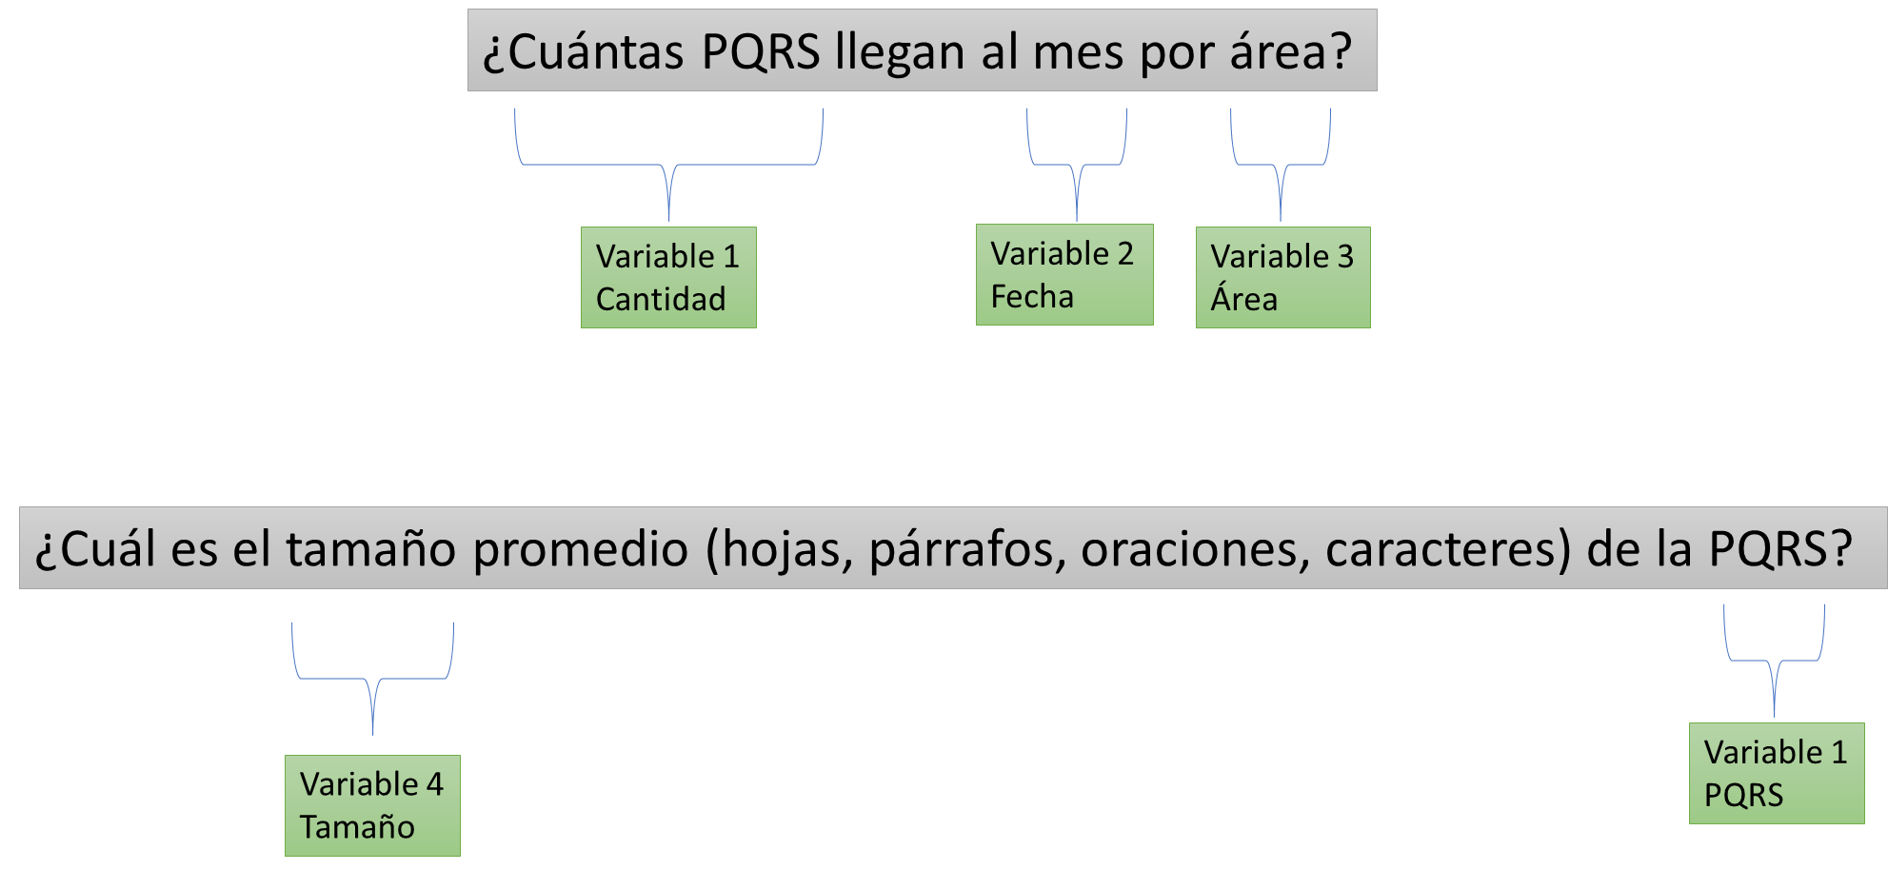

Slide 17

Taller 1: preguntas
Para ver ejemplos de cómo se realiza el análisis exploratorio revisar:
Kaggle.com
Data.world
D3js
Gapminder
Socrata
Selecciones un dataset de su gusto.
Elabore preguntas para ayudar en la decisión:
10 descriptivas
5 diagnosticas
2 predictivas

Slide 18
Meta data
Nombre | Descripción | Tipo (Categórica, Numérica)
Cantidad | Se debe calcular para responder a las preguntas. Se debe tener los datos con la mayor granularidad posible | Numérica (calculada)
Fecha_ingreso | Fecha y hora en la que ingresa la PQRS | Fecha ????
Area | Área a la cual fue enviada la PQRS | Categórica

Slide 19
Tidy Data. Tablón de Datos. Data rectangular. Dataframe. Dataset
Área | Fecha_ingreso | Fecha_salida | Tema(s) | Tamaño | Funcionario
Muy utilizada en el análisis estadístico
Características
Cada fila una observación
Cada variable o característica una columna
Cada tipo o unidad de observación una tabla o data set
responde una(s) preguntas(s)
Es un Data Mart en una sola tabla

Slide 20
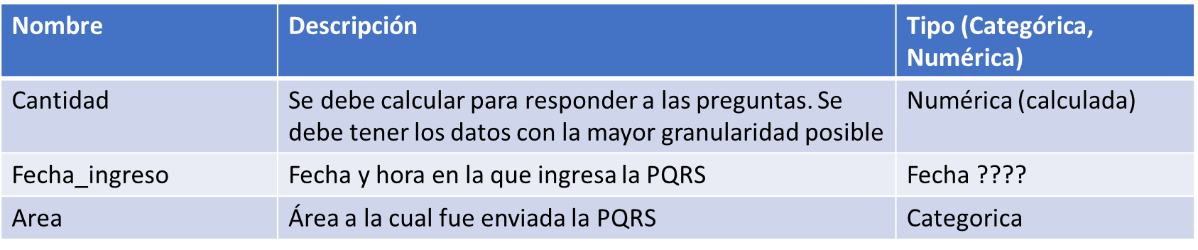
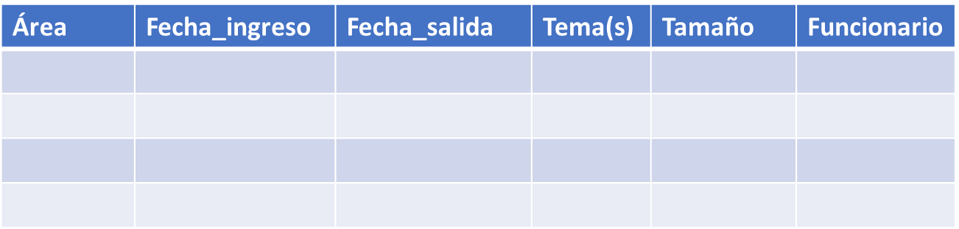
Taller 2 de identificar variables
Con base en toda la información y conocimiento del contexto, identifique las variables que considera podrían necesitar para responder a las preguntas y documéntelas (Metadata), como aparece en la tabla que se muestra.
Si ya tiene un conjunto de datos o una BD local, revise y escoja las columnas que puedan ayudarle a responder las preguntas.
Defina y diseñe el dataset para cargar los datos
Meta data
Data set

Slide 21
Taller 3 de análisis descriptivo con EDA
Identificar la técnica a utilizar para responder las preguntas descriptivas y ajustarlas de ser necesario.
Para cada pregunta descriptiva de las iniciales determine cuál de las técnicas de análisis numérico o grafico se podría utilizar para responderlas.
Ajuste las preguntes si cree que es necesario

